Slide 1
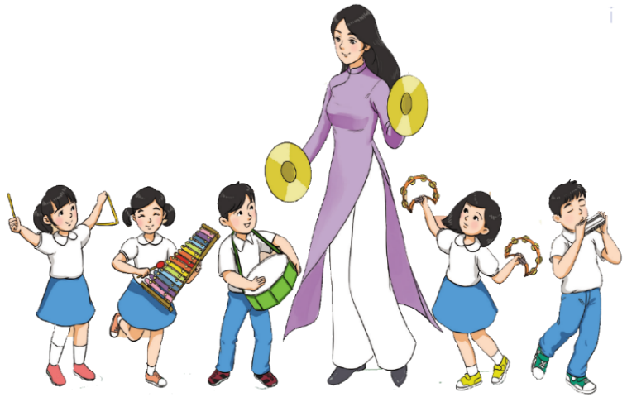
Môn: Âm nhạc
Lớp 2
Năm học: 2024 - 2025

Slide 2
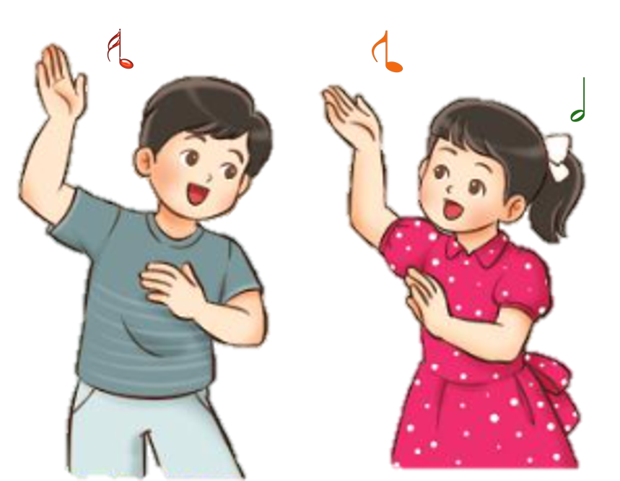
Âm nhạc
KHỞI ĐỘNG
“Aram sam sam”

Slide 4
Em hãy kể tên các bài hát nói về thầy cô mà em biết?

Slide 5
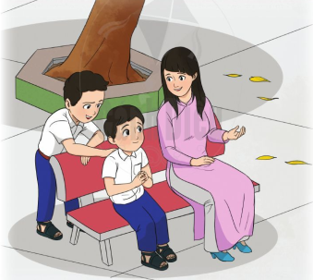
TIẾT 5
HÁT : EM THƯƠNG THẦY MẾN CÔ
VẬN DỤNG SÁNG TẠO: VẬN ĐỘNG THEO TIẾNG TRỐNG

Slide 6
HÁT : EM THƯƠNG THẦY MẾN CÔ
Nhạc và lời: Phạm Trọng Cầu

Slide 7
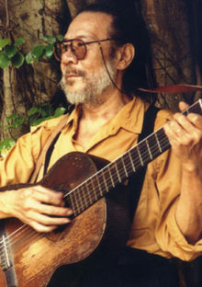
Đôi nét về tác giả và tác phẩm
Phạm Trọng Cầu sinh ngày 25 tháng 12 năm 1935 tại Phnôm Pênh, Campuchia. Nguyên quán của ông ở Hà Nội (có tài liệu ghi là Nghệ An)..
Bài hát “Em thương thầy mến cô” với giai điệu vui tươi, thể hiện tình cảm của các bạn học sinh với thầy cô giáo...

Slide 8
ĐỌC LỜI CA
Câu 1: Sao em thương thầy và mến cô, hằng chăm lo, hằng gắng sức.
Câu 2: Quyết chí đem trọn niềm hăng say vì hôm nay vì mai đây.
Câu 3: Nên em luôn luôn gắng công học hành. Vì quê hương, vì đất nước.
Câu 4: Nên em luôn luôn khắc ghi trong lòng một tình yêu non sông.
Câu 5: Sao em thương thầy và mến cô, hằng chăm lo, hằng gắng sức.
Câu 6: Quyết chí đem trọn niềm hăng say vì hôm nay vì mai đây.

Slide 9
Nghe hát mẫu

Slide 10
Học hát từng câu
Câu 1

Slide 11
Câu 2

Slide 12
Nối câu 1 và 2

Slide 13
Câu 3

Slide 14
Câu 4

Slide 15
Nối câu 3 và 4

Slide 16
Câu 5 ( giống câu 1)

Slide 17
Câu 6 (giống câu 2)

Slide 18
Nối câu 5 và 6

Slide 19
NỐI CẢ BÀI

Slide 20
Hát kết hợp vỗ đệm theo tiết tấu
Sao em thương thầy và mến cô, hằng chăm lo, hằng gắng sức.

Slide 21
Hát kết hợp vỗ đệm theo tiết tấu
Sao em thương thầy và mến cô, hằng chăm lo, hằng gắng sức.
Quyết chí đem trọn niềm hăng say vì hôm nay vì mai đây.
Nên em luôn luôn gắng công học hành. Vì quê hương, vì đất nước.
Nên em luôn luôn khắc ghi trong lòng một tình yêu non sông.
Sao em thương thầy và mến cô, hằng chăm lo, hằng gắng sức.
Quyết chí đem trọn niềm hăng say vì hôm nay vì mai đây.

Slide 22
VẬN DỤNG SÁNG TẠO:
VẬN ĐỘNG THEO TIẾNG TRỐNG

Slide 23
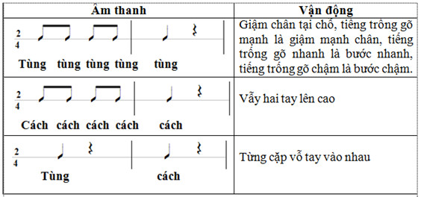
QUAN SÁT, LẮNG NGHE

Slide 24
VẬN DỤNG SÁNG TẠO:
VẬN ĐỘNG THEO TIẾNG TRỐNG
Sao em thương thầy và mến cô, hằng chăm lo, hằng gắng sức.
x x x x x x x x

Slide 25
GÕ ĐỆM CÙNG TRỐNG NHỎ

Slide 26
HOẠT ĐỘNG ỨNG DỤNG
NỘI DUNG BÀI HÁT NÓI LÊN ĐIỀU GÌ?
Bài hát nói lên lòng biết ơn các thầy cô giáo đã từng dạy dỗ, chăm sóc mình.Và phải biết cố gắng học tập để đền đáp công ơn thầy cô.
EM HÃY NHẮC LẠI NỘI DUNG TIẾT HỌC?
HÁT : EM THƯƠNG THẦY MẾN CÔ
VẬN DỤNG SÁNG TẠO:
VẬN ĐỘNG THEO TIẾNG TRỐNG

Slide 27
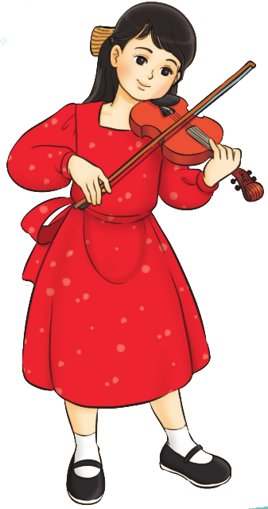
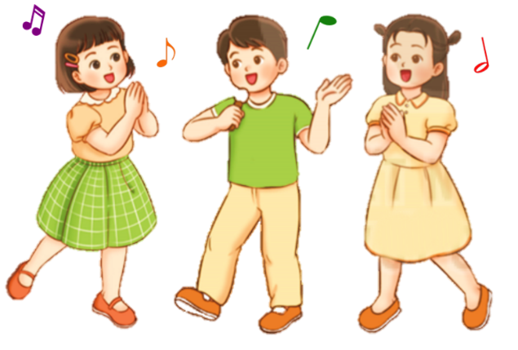
CHÚC CÁC EM HỌC TỐT!

